Slide 1

Introducción al módulo de apoyo sobre nutrición y medios de subsistencia
Logo de la organización del/de los facilitador(es)
Curso HELP
El material de enseñanza ha sido elaborado por Rachel Lozano (CICR), Valérie Belchior-Bellino (CICR), Mija Ververs (Universidad John Hopkins/Centro para el Control de Enfermedades) y Nicole Niederberger (Terre des Hommes).
Nombre(s) y organización del/de los facilitador(es)

Slide 2

Objetivos
Los participantes serán capaces de:
analizar los efectos de las crisis a corto y largo plazo en los medios de subsistencia, en la seguridad alimentaria y en el estado nutricional de las personas;
explicar el marco conceptual de la desnutrición y evaluar el estado nutricional de las personas;
iniciar las evaluaciones de nutrición y seguridad alimentaria en situaciones de crisis a corto y largo plazo, y participar en estas; e
identificar iniciativas específicas en materia de nutrición o relacionadas con esta, que sean relevantes y apropiadas, en situaciones de crisis específicas.
Curso HELP

Slide 3
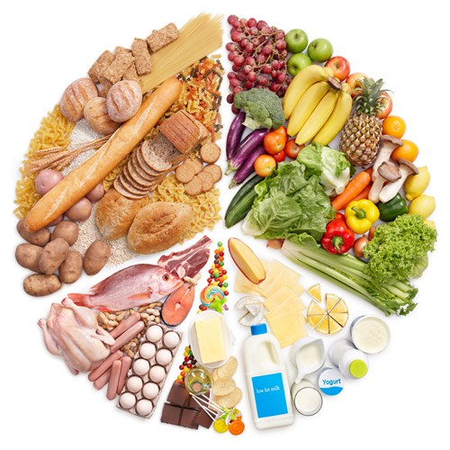
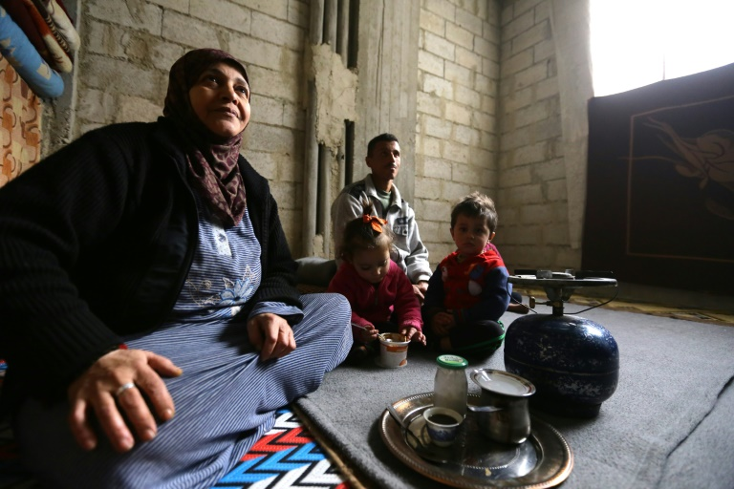
Contenido del primer día
Conceptos básicos sobre:
nutrición y medios de subsistencia en contextos estables y en crisis agudas y de largo plazo; y
tipos de desnutrición y causas.
Curso HELP

Slide 4
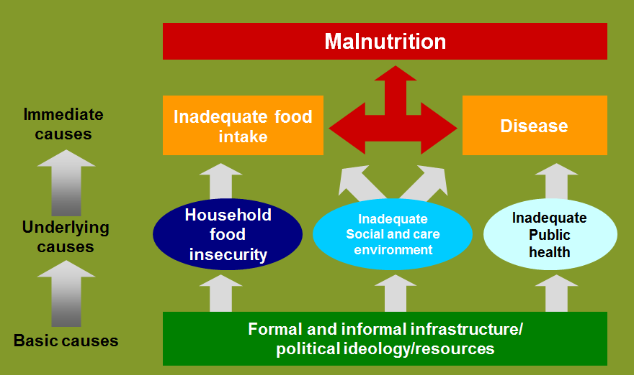
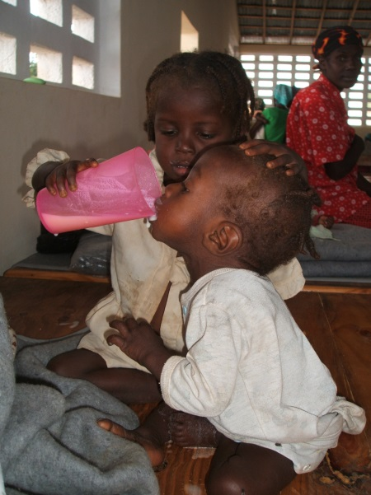
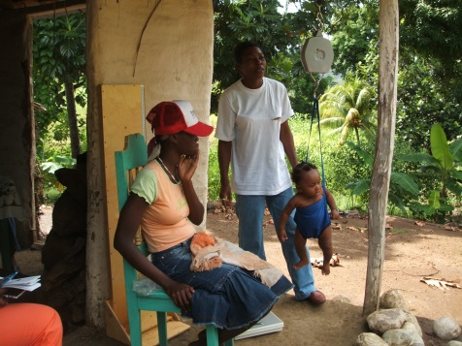
Contenido del segundo día
Conceptos básicos sobre:
medición de la desnutrición;
evaluación de la desnutrición en situaciones de crisis; y
programación nutricional.
Curso HELP

Slide 5


¿Cómo trabajaremos?
Combinación de presentaciones, preguntas abiertas y ejercicios/estudio de casos.
Requisito: participación activa.
??
Curso HELP

